Slide 1
Zigbee协议栈及802.15.4
庄继锋
2009.4.23

Slide 2
通信基本过程：
request
indication
confirm
response

Slide 3
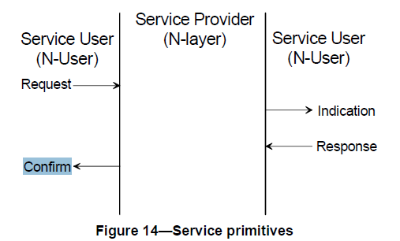
原语表示：

Slide 4
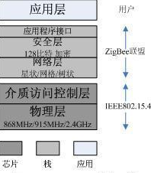

Slide 5
802.15.4 MAC层及其介绍：
帧结构
网络类型
节点工作模式

Slide 6
MAC层即：802.15.4网络的帧类型
信标帧：超帧描述字段、GTS分配字段、待转发数据目标地址字段、信标帧负载数据。
数据帧：<=127byte.
确认帧：与被确认数据有相同序列号，紧随被确认帧发出，无须CSMA-CA竞争信道。
命令帧：组建网络、传输同步数据。

Slide 7
802.15.4网络类型：
信标网络：PAN网络协调器定时广播信标帧，各设备使用时槽的CSMA-CA机制访问信道
非信标网络：PAN网络协调器不发送信标帧，各设备使用非时槽的CSMA-CA机制访问信道。

Slide 8
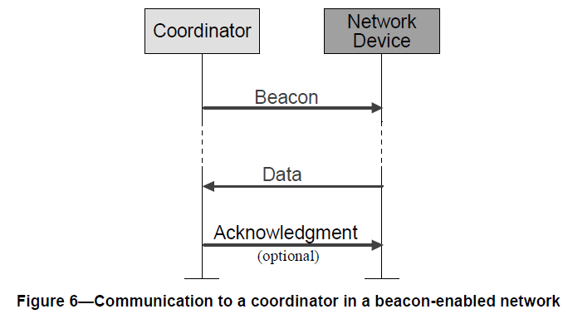
信标网络节点工作模式（1）：

Slide 9
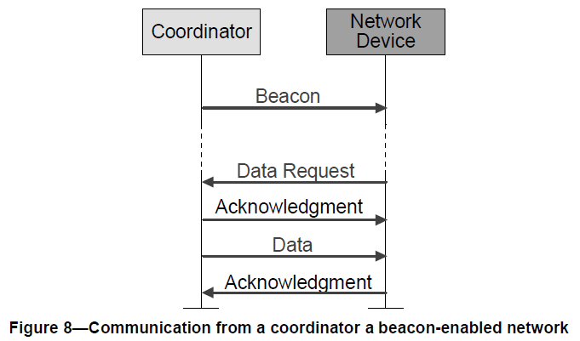
信标网络节点工作模式（2）：

Slide 10
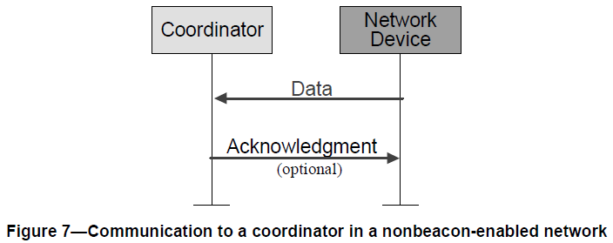
非信标网络节点工作模式（1）：

Slide 11
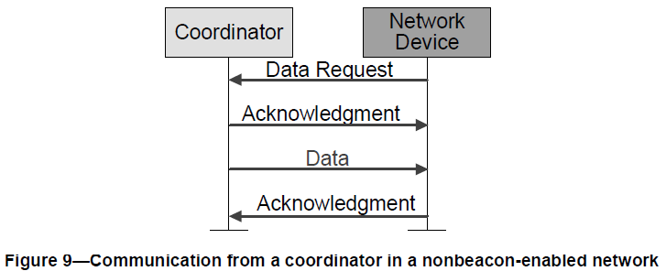
非信标网络节点工作模式（2）：

Slide 12
Zigbee网络及其介绍：
网络层结构
建网流程
入网流程
应用层数据传输

Slide 13
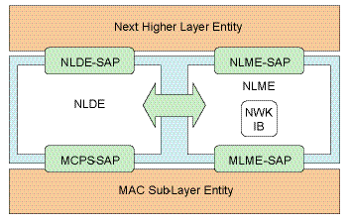
Zigbee网络层：

Slide 14
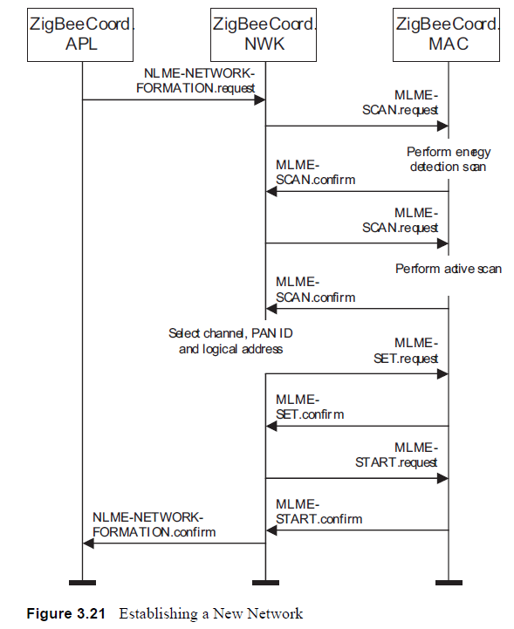
zigbee建网流程：

Slide 15
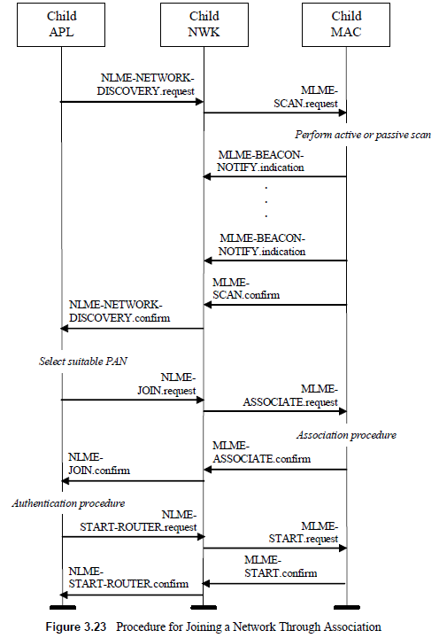
Zigbee入网流程（1）：

Slide 16
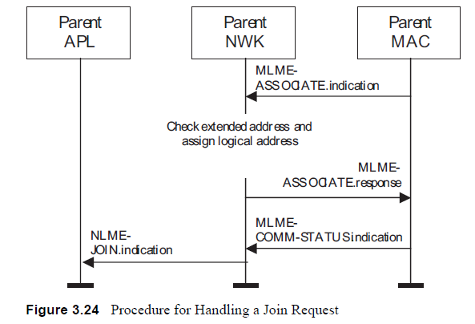
Zigbee入网流程（2）：

Slide 17
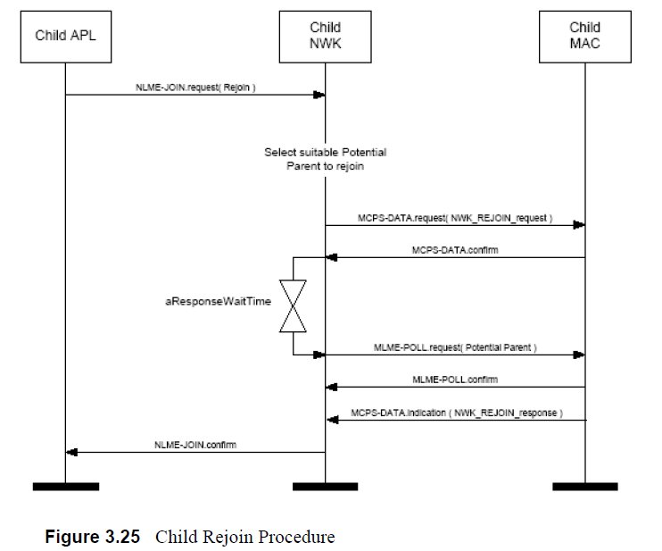
Zigbee入网流程（3）：

Slide 18
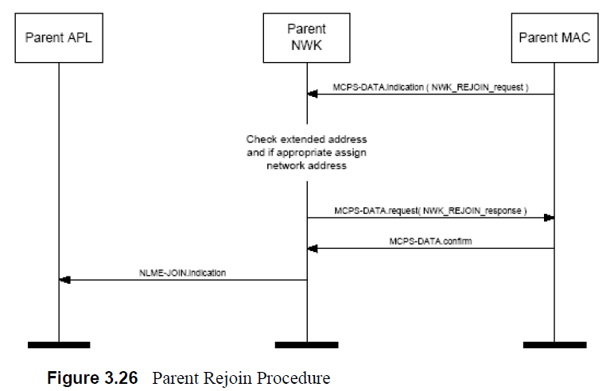
Zigbee入网流程（4）：

Slide 19
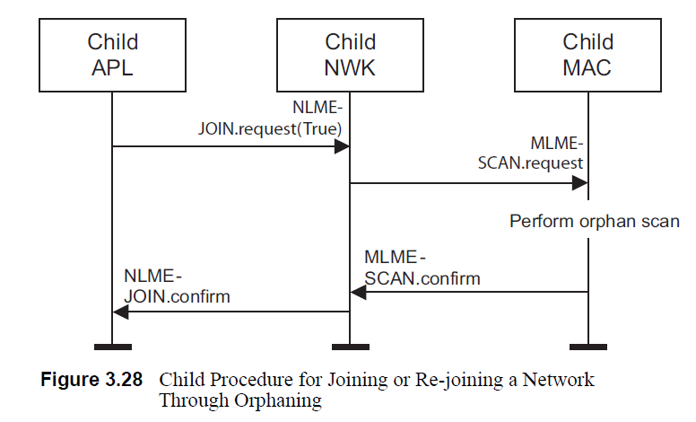
Zigbee入网流程（5）：

Slide 20
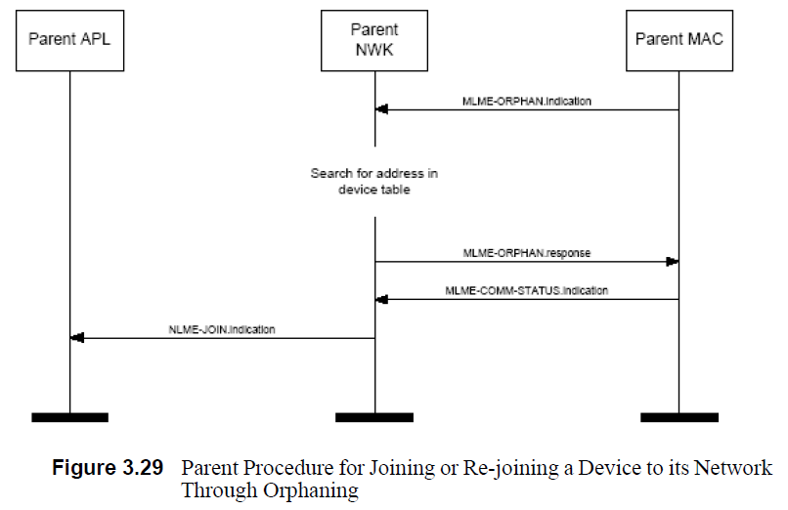
Zigbee入网流程（6）：

Slide 21
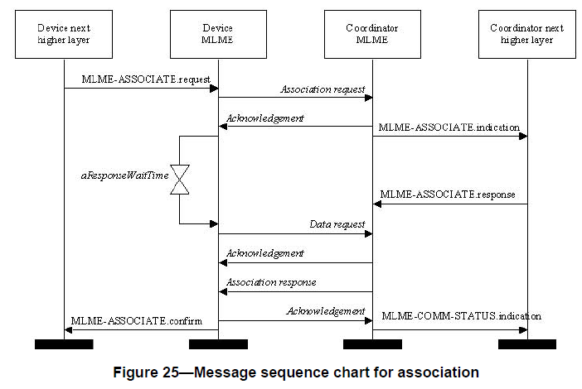
Zigbee入网流程（7）：

Slide 22
应用层建网过程：
ZDApp.c
ZDObject.c
NWK
ZDApp_Init
ZDOInitDevice
NLME_NetworkForma
tionRequest
ZDApp_NetworkInit
ZDO_StartDevice
ZDO_NetworkForm
ationConfirmCB
ZDApp_NetworkStartEvt
(ZDO_STATE_CHANGE_EVT)
ZDO_UpdateNwkStatus
(ZDO_STATE_CHANGE)

Slide 23
应用层入网过程:
ZDApp.c
ZDObject.c
NWK
ZDApp_Init
ZDOInitDevice
NLME_NetworkDis
coveryRequest
ZDApp_NetworkInit
ZDO_StartDevice
ZDO_NetworkDisco
veryConfirmCB
NLME_JoinRequest
ZDO_JoinConfirmCB
ZDApp_ProcessNetworkJoin
(ZDO_STATE_CHANGE_EVT)
NLME_StartRouterRequest
ZDO_StartRouterConfirmCB
(ZDO_ROUTER_START)
ZDO_STATE_CHANGE_EVT

Slide 24
应用层数据传输：
afStatus_t AF_DataRequest( afAddrType_t *dstAddr, endPointDesc_t *srcEP,uint16 cID, uint16 len, uint8 *buf, uint8 *transID,uint8 options, uint8 radius );

